Slide 1
Membangun Web API dengan menggunakan
JSON sebagai format serialisasi data

Slide 2


Slide 3

Muhammad Ghazali
Pemuda tanggung
Mahasiswa veteran
NPM: 0606036

Slide 4
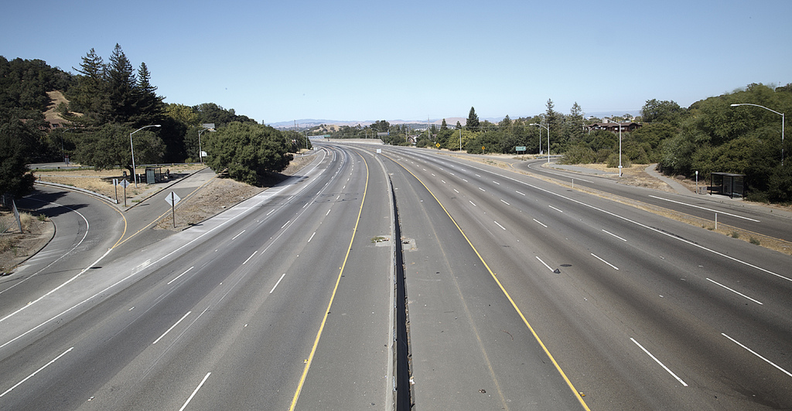
Stories
What
How
Why
Notes:
Di presentasi sidang ini saya akan menceritakan sedikit tentang kenapa saya memilih topik ini, bagaimana saya mengerjakannya, dan apa hasil yang saya dapat
http://www.flickr.com/photos/scottummy/4971054099/

Slide 5
Pengantar
JSON < XML
Dibuktikan dengan membangun web API
API menerapkan JSON > XML
Notes:
Membuktikan bahwa data yang diserialisasikan dalam format JSON memiliki ukuran yang lebih kecil dibandingkan XML. Disini penulis hanya membandingkan ukuran data yang dihasilkan setelah dilakukan serialisasi.
Format JSON mampu melayani permintaan web resource lebih banyak dibandingkan dengan API yang menserialisasikan data dalam format XML

Slide 6
Rumusan Masalah

Slide 7
Rumusan Masalah
Bagaimana membangun Web API dengan efektif agar data yang dikirimkan dapat memiliki ukuran data yang optimal untuk dikonsumsi oleh aplikasi mobile CampusLife?
Bagaimana JSON dapat diterapkan secara efektif agar data yang dihasilkan dapat memiliki ukuran data yang optimal untuk dikonsumsi oleh aplikasi mobile CampusLife?

Slide 8


Slide 9
Batasan Masalah (1)
Pembangunan Web API hanya akan sampai pada tahap purwa-rupa
Pembangunan Web API hanya akan meliputi API untuk mengambil data-data event
JSON hanya mampu merepresentasikan data dalam bentuk teks, oleh karena itu data yang akan digunakan hanya terbatas pada data yang berbasis teks.
Skema data event akan disediakan oleh pihak LLM
Notes:
Hasil purwa-rupa ini akan dijadikan bahan pertimbangan untuk menggunakan JSON pada pengembangunan Web API selanjutnya
Data detail event dan daftar event

Slide 10
Batasan Masalah (2)
Demo untuk mengakses Web API tidak jadi dilakukan melalui aplikasi mobile
Penulis akan melakukan demo untuk mengakses Web API melalui Apache Benchmark dalam lingkungan lokal yang terisolasi
Tidak membahas mengenai keamanan perangkat lunak, data dan jaringan
Tidak akan membahas Agile secara komprehensif.

Slide 11
Kita perlu tahu
Web API
Serialisasi Data
JSON
XML

Slide 12
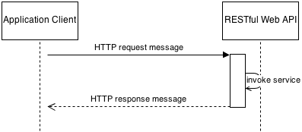
Kita perlu tahu: Web API
Notes:
REST mendefinisikan seperangkat prinsip arsitektur dimana penulis dapat merancang layanan Web yang berfokus pada sistem resource, termasuk bagaimana keadaan resource dipanggil dan ditransfer melalui HTTP oleh berbagai macam klien yang ditulis dalam bahasa (pemrograman) yang berbeda

Slide 13
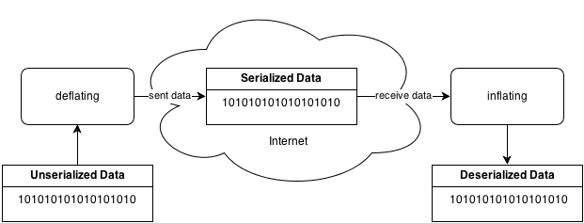
Kita perlu tahu: Serialisasi Data
Notes:
Proses menerjemahkan struktur basis data atau kondisi objek ke dalam format yang dapat disimpan lebih lanjut dalam basis data
dan dilakukan proses deserialisasi (alias inflating) kembali di komputer lain
misalnya, dalam sebuah berkas atau buffer memori, atau ditransmisikan melalui koneksi jaringan

Slide 14
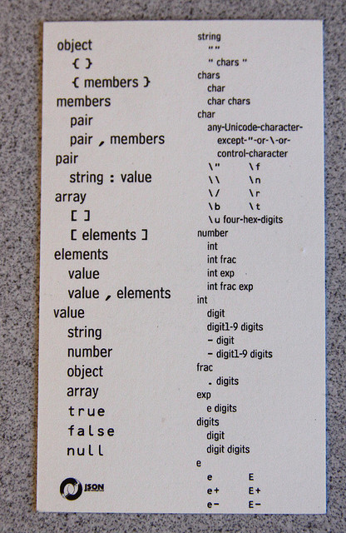
Kita perlu tahu: JSON
Notes:
format data interchange ringan berbasis teks yang bersifat language-independent
Collection of name/value pairs. Dalam berbagai bahasa, struktur ini direalisasikan sebagai object, record, struct, dictionary, hash table, keyed list, atau associative array.
Ordered List. Dalam kebanyakan bahasa, struktur ini direalisasikan sebagai array, vector, list, atau sequence.
Kedua struktur tersebut adalah struktur data universal.
JSON dapat mewakili empat tipe primtif (string, number, boolean, and null) dan dua tipe terstruktur (object and array)

Slide 15
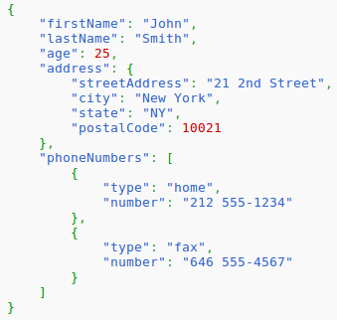
Kita perlu tahu: JSON

Slide 16
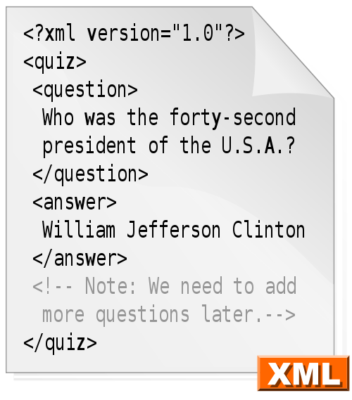
Kita perlu tahu: XML
Notes:
bahasa markup yang mendefinisikan seperangkat aturan untuk document encoding dalam format yang dapat terbaca oleh manusia dan mesin. Ini didefinisikan dalam spesifikasi XML 1.015 yang dihasilkan oleh W3C.
http://en.wikipedia.org/wiki/File:XML.svg

Slide 17

Roadmap

Slide 18
The Roadmap
M 1: Application Skeleton
M 2: Make it works and right
  API untuk merespon permintaan konten event dalam format JSON
  API untuk merespon permintaan konten event dalam format XML
M 3: Measuring
  Mengukur jumlah permintaan yang berhasil dilakukan dalam 90 detik ketika meminta konten event dalam format XML
  Mengukur jumlah permintaan yang berhasil dilakukan dalam 90 detik ketika meminta konten event dalam format JSON
  Membuktikan bahwa data yang dihasilkan dalam format JSON lebih kecil ukurannya dibandingkan data yang dihasilkan dalam format XMl

Slide 19
Apa yang dibutuhkan

Slide 20
Daftar Kebutuhan
Web API harus mampu untuk merespon permintaan:
  daftar event dalam format JSON
  daftar event dalam format XML
  konten detail event dalam format JSON
  konten detail event dalam format XML
Data yang dihasilkan Web API harus memiliki ukuran yang optimal sehingga aplikasi mobile dapat mengambil data dengan waktu yang relatif singkat

Slide 21
Acceptance Criteria
Get Event Details Acceptance Criteria
  Scenario 1: Event Details request should return response in JSON
  Scenario 2: Event Details request should return response in XML
  Scenario 3: Unsupported Content-Type should return HTTP 406 code
Get Event List Acceptance Criteria
  Scenario 1: Event List request should return response in JSON
  Scenario 2: Event List request should return response in XML
  Scenario 3: Unsupported Content-Type should return HTTP 406 code
Notes:
Acceptance criteria merupakan salah requirements artifact yang akan berguna saat acceptance testing untuk menentukan apakah kebutuhan sudah terpenuhi atau belum
Setiap masing-masing skenario dari acceptance criteria di atas diekspresikan dalam format Given When Then

Slide 22
Desain Sistem

Slide 23
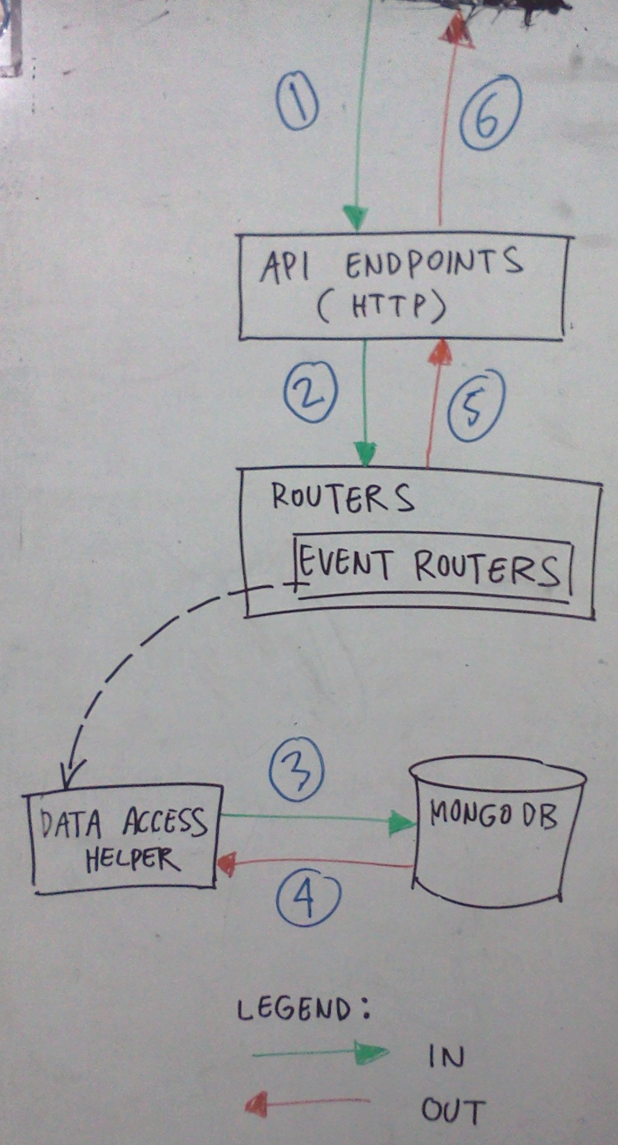
Arsitektur Teknis Web API
Notes:
HTTP Request masuk dari client melalui salah satu API endpoint.
HTTP Request yang masuk akan diproses lebih lanjut oleh Routers
Routers akan memiliki Data Access helper untuk mengakses data mentah di MongoDB
Routers mendapatkan data untuk kemudian diolah sesuai dengan format yang diminta oleh client
HTTP Response dikirimkan kepada client

Slide 24
Service Interaction Model
Permintaan Detail Event dalam format:
  JSON
  XML
Permintaan Daftar Event dalam format:
  JSON
  XML

Slide 25
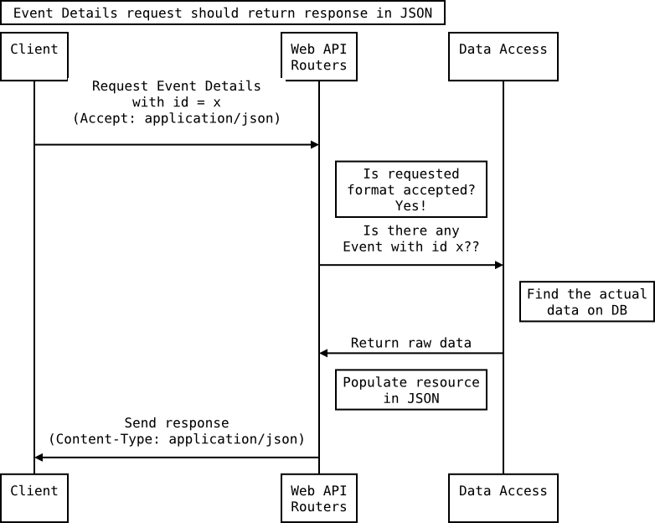
Permintaan Detail Event dalam format JSON

Slide 26
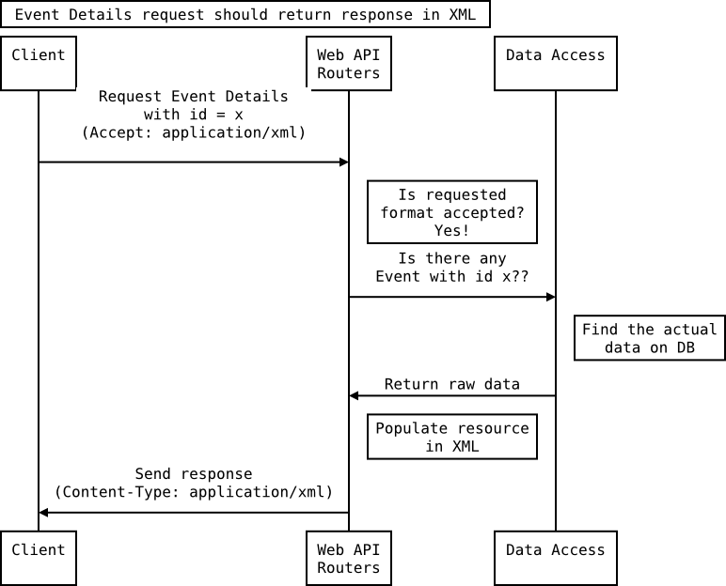
Permintaan Detail Event dalam format XML

Slide 27
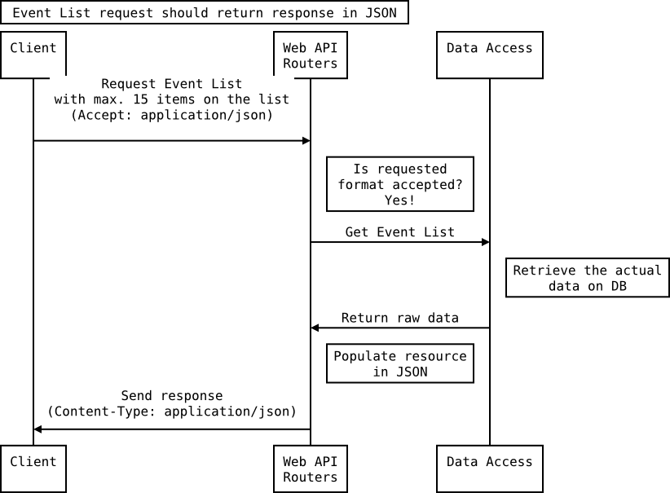
Permintaan Daftar Event dalam format JSON

Slide 28

Permintaan Daftar Event dalam format XML

Slide 29
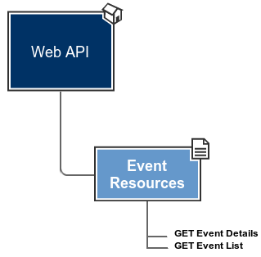
Web URI Structure
Notes:
Representasi visual dalam bentuk Site Diagram dari struktur URI

Slide 30
Rancangan Skema Representasi Resource (1)
Rancangan Skema Representasi Resource Detail Event dalam format:
  JSON
  XML
Notes:
JSON:
Setiap resource detail event akan memiliki URL dalam konteks Web API un-
tuk memberitahukan dimana lokasi resource yang sedang diakses
Data aktual detail event akan dibungkus dalam propertie data yang berupa
Object
XML:
Setiap resource detail event akan memiliki URL dalam konteks Web API untuk memberitahukan dimana lokasi resource yang sedang diakses
Data aktual detail event akan dibungkus dalam elemen data

Slide 31
Rancangan Skema Representasi Resource (2)
Rancangan Skema Representasi Resource Daftar Event dalam format:
  JSON
  XML
Notes:
JSON:
Setiap daftar event resource akan disertai properti tambahan url untuk memberitahukan dimana lokasi resource yang sedang diakses
Data aktual Event List akan dibungkus dalam variable data yang berupa array
XML:
Setiap resource daftar event akan memiliki URL dalam konteks Web API untuk memberitahukan dimana lokasi resource yang sedang diakses
Data aktual daftar event akan dibungkus dalam elemen data. Setiap butir event akan dibungkus dalam elemen data yang disertai atribut id.
Setiap resource daftar event akan disertai properti URL

Slide 32
Implementasi dan Pengujian Sistem

Slide 33
Teknologi yang dipakai
Node.JS
Express
MongoDB
Notes:
Node.js adalah platform yang dibangun di atas Chrome JavaScript runtime2 untuk dengan mudah membangun aplikasi jaringan yang cepat dan scalable. Penulis menggunakan Node.JS sebagai platform dari Web API
Express adalah framework aplikasi web minimal dan fleksibel, menyediakan satu set fitur yang kuat untuk membangun aplikasi web tunggal dan multi-halaman, dan hybrid.
Basis-data berorientasi dokumen open-source5 , dan merupkan basis data NoSQL6 terkemuka yang penulis gunakan untuk menyimpan data-data event yang sifatnya dummy.

Slide 34
Pengujian Sistem (1)
Skenario Pengujian Skenario Pengujian untuk Mengambil Detail Event
  Scenario 1: Event Details request should return response in JSON
  Scenario 2: Event Details request should return response in XML
  Scenario 3: Unsupported Content-Type should return HTTP 406 code

Slide 35
Pengujian Sistem (2)
Skenario Pengujian Skenario Pengujian untuk Mengambil Daftar Event
  Scenario 1: Event List request should return response in JSON
  Scenario 2: Event List request should return response in XML
  Scenario 3: Unsupported Content-Type should return HTTP 406 code

Slide 36
Hasil Pembandingan Antara JSON dan XML
Empty Resource
Normal Resource
Just Once
Notes:
Pembandingan dalam hal ukuran data yang dihasilkan dan jumlah respon permintaan yang berhasil dikembalikan ketika Web API diakses oleh client.
Menggunakan data yang sama dan jumlah detik yang digunakan saat melakukan pembandingan.
Empty Resource. Melakukan pembandingan jumlah permintaan yang berhasil direspon dengan respon yang dikembalikan berisi resource dengan setiap field dari resource diberi resource kosong dengan setiap field dari resource diberi string kosong
Normal Resource. Melakukan pembandingan jumlah permintaan yang berhasil direspon dengan respon yang dikembalikan berisi resource dengan setiap field dari resource diberi data yang ”normal”
Just Once. Melakukan pembandingan ukuran data terhadap hasil respon yang dikembalikan berisi resource dengan setiap field dari resource diberi data yang ”normal”

Slide 37
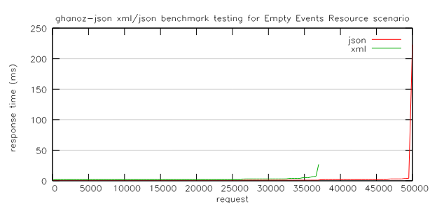
Hasil Pembandingan Skenario Empty Resource
Notes:
Bisa dilihat melalui grafik di atas, bahwa dalam 73,853 detik, Web API mampu mengembalikan respon dari 50000 permintaan dalam format JSON.
Sedangkan dalam 90 detik, Web API hanya mampu mengembalikan respon dari 36973 permintaan dalam format XML.

Slide 38
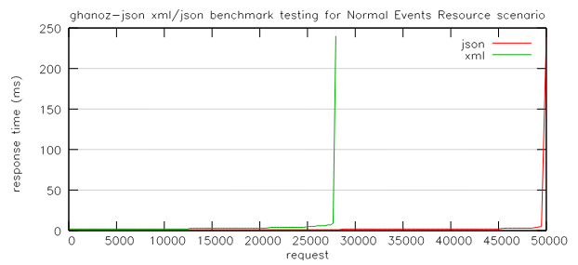
Hasil Pembandingan Skenario Normal Resource
Notes:
Bisa dilihat melalui grafik di atas, bahwa dalam 87.414 detik, Web API mampu mengembalikan respon dari 50000 permintaan dalam format JSON.
Sedangkan dalam 90 detik, Web API hanya mampu mengembalikan respon dari 27966 permintaan dalam format XML.

Slide 39
Hasil Pembandingan Skenario
Just Once
Ukuran data resource dalam format JSON dengan besar 4377 bytes berhasil direspon oleh Web API dalam waktu 0,0004 detik
Ukuran data resource dalam format XML dengan besar 6635 bytes berhasil direspon oleh Web API dalam waktu 0,0005 detik
Notes:
Detail log khusus untuk hasil pembandingan skenario just once dapat dilihat
pada lampiran E.

Slide 40
Kesimpulan dan Saran

Slide 41
Kesimpulan
Data yang diserialisasi dalam format JSON memiliki ukuran data yang lebih kecil jika dibandingkan dengan data yang diserialisasi dalam format XML
Jumlah permintaan yang berhasil dikembalikan jauh lebih banyak
Notes:
Berdasarkan hasil pengujian yang sudah dilakukan, terbukti bahwa data yang diserialisasi dalam format JSON memiliki ukuran data yang lebih kecil jika
dibandingkan dengan data yang diserialisasi dalam format XML.
Implikasi dari penerapan JSON pada resource adalah jumlah permintaan yang
berhasil dikembalikan jauh lebih banyak dibandingkan ketika Web API mengem-
balikan resource dalam format XML.

Slide 42
Saran
Membandingkan JSON secara eksplisit dengan beberapa format serialisasi yang lain dalam hal keunggulan dan kelemahan
Melakukan pengujian Web API dengan mengaksesnya melalui aplikasi
Meneliti isu-isu keamanan ketika menerapkan JSON
Menganalisa trend penggunaan format serilisasi data tertentu mobile

Slide 43
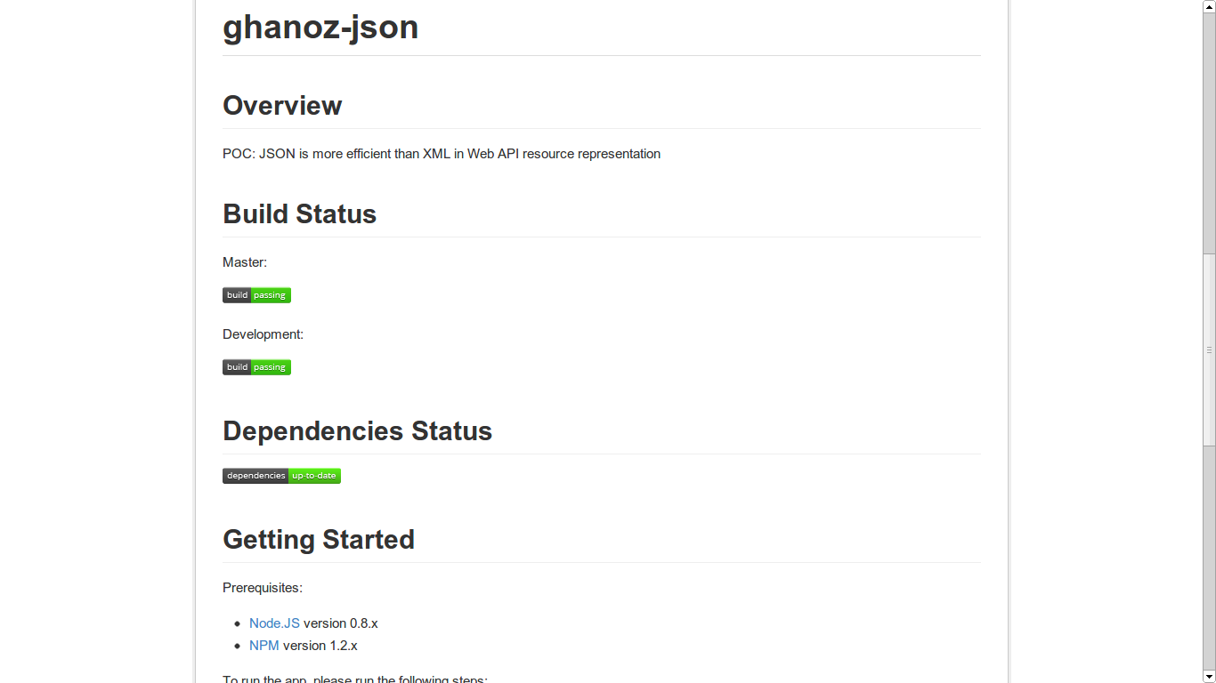
DEMO

Slide 44

Notes:
http://www.flickr.com/photos/leehaywood/4237636853/

Slide 45

Notes:
http://www.flickr.com/photos/wwworks/4759535950/

